Slide 1
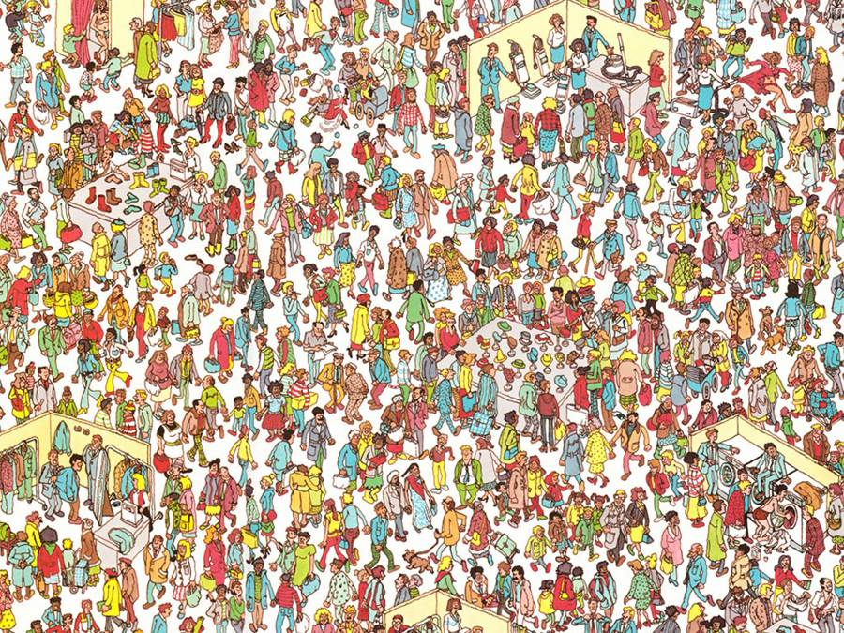
VEŘEJENÉ ZDRAVOTNICTVÍ V ZL I
Notes:
Výko ve 4 blocích: OPZ I-IV

Slide 2
Rutinní zdravotnická statistika
A JEJÍ využití pro hodnocení zdravotního stavu obyvatelstva

Slide 3
Rutinní zdravotnická statistika
Zdravotnická statistika
    ÚZIS a NZIS
    Okruhy informací ve zdravotnické statistice
    Publikace
Dílčí statistiky využívané ke studiu zdravotního stavu populace
    Demografická statistika
    Statistika nemocnosti
    Statistika zemřelých

Slide 4
Rutinní statistiky
odvětvové rutinní statistiky www.czso.cz
systematicky a pravidelně sbíraná data
soubory uspořádaných dat a ukazatelů

Slide 5
Rutinní zdravotnická statistika
  Okruhy informací:
  Obyvatelstvo
  Zdravotní stav
  Síť a činnost zdravotnických zařízení
  Pracovníci ve zdravotnictví
  Ekonomické údaje

Slide 6
ÚZIS a NZIS
Ústav zdravotnických informací a statistiky
  Ministerstvo zdravotnictví ČR
  www.uzis.cz
  www.nczisk.sk
Národní zdravotnický informační systém
  sběr a zpracování zdravotnických informací
  vedení zdravotních registrů
  poskytování informací
  využívání informací

Slide 7
NZIS: Registry a informační systémy
Zdroje dat: ČSÚ www.czso.cz (ŠÚ SR www.statistics.sk)
ÚZIS
SZÚ
ČSSZ
NCONZO
MŠMT
MPSV
MF
ZP

Slide 8
Publikace údajů ze zdravotnické statistiky
Zdravotnická ročenka ČR
  Souhrnná publikace, obsahuje 7 kapitol
  Vychází každoročně od r. 1960
  Od r. 2006 ročenky pro jednotlivé kraje
  Regionální zpravodajství NZIS
Zdravotnická statistika
    monotematické publikace (např.: Zemřelí, Narození a zemřelí do 1 roku, Péče o nemocné cukrovkou, Potraty, Infekční nemoci, Hospitalizovaní).
Databáze
  WHO - HFA, Oral Health Database, Eurostat, OECD, World Bank, OSN

Slide 9
Dílčí Statistiky využívané ke studiu zdravotního stavu populace

Slide 10
Ukazatele pro hodnocení zdravotního stavu
  Obyvatelstvo
  Zdravotní stav
  Síť a činnost zdravotnických zařízení
  Pracovníci ve zdravotnictví
  Ekonomické údaje

Slide 11
Ukazatele pro hodnocení zdravotního stavu
Demografická statistika
A: Velikost a složení populace
B: Demografické procesy
Statistika zdravotního stavu
A: Statistiky nemocnosti
B: Statistika zemřelých

Slide 12
DEMOGRAFICKÁ STATISTIKA

Slide 13
Demografie, zdraví populace a péče o zdraví
Popis a analýza zdravotního stavu obyvatelstva
Zdraví obyvatelstva je významně determinováno tzv. demografickými charakteristikami (např. věk, pohlaví, vzdělání, rodinný stav).
Konstrukce ukazatelů nemocnosti a úmrtnosti
Péče o zdraví ve společnosti
Počet obyvatel
Struktura obyvatelstva (např. věk, pohlaví, vzdělání, rodinný stav)
Rozmístění obyvatel
Zdravotní potřeby obyvatel

Slide 14
DEMOGRAFIE
UDÁLOSTI
Narození
Úmrtí
Svatba
Rozvod
Ukončení studia
Změna bydliště
PROCESY
Porodnost
Úmrtnost
Sňatečnost
Rozvodovost
Vzdělanost
Migrace

Slide 15
DEMOGRAFIE
Objekt studia: POPULACE
Předmět studia: Reprodukce lidských populací
odhaluje vazby mezi společenskými podmínkami (kulturní, ekonomické, politické) a populačním vývojem

Slide 16
Základní zdroje demografických dat základní metody zjišťování demografických jevů
Sčítání lidu, domů a bytů
Zvláštní výběrová šetření
Evidence přirozené měny (soustava registračních knih - matriky)
Evidence migrací (hlášení trvalého pobytu)
Registry obyvatelstva (registr obyvatel, soupisy voličů, soupisy školních dětí ad.)

Slide 17
Kde hledat demografické informace?
ČSÚ
Obecní úřady
EUROSTAT
OSN

Slide 18
DEMOGRAFICKÁ STATISTIKA
Demografická statika
Populační základna: velikost a struktura populace
Demografická dynamika
Populační procesy: hromadné demografické události úzce související s velikostí a složením populace

Slide 19
VELIKOST POPULACE

Slide 20
Populace
Soubor lidí, mezi kterými dochází k demografické reprodukci
Obyvatelstvo jednoho státu se může skládat z několika relativně izolovaných populací (př. etnická homogamie)
Politické hranice mohou rozdělit jednu populaci

Slide 21
OBYVATELSTVO, příp. OBYVATELÉ
Základní termín české demografické statistiky
Obyvatelstvo musí být definováno z hlediska času (datum), prostoru (území státu) a věcně (obyvatelé ≠ občané)
Aktuální definice obyvatelstva v ČR
= osoby, které jsou k danému datu v daném území
    přihlášeny k trvalému pobytu (i cizinci)
    cizinci s vízy nad 90 dnů
    cizinci s přiznaným azylem
    občané EU s přechodným pobytem
    nonEU cizinci s povolením k dlouhodobému pobytu
Celkem je v obyvatelstvu ČR cca 5 % cizinců

Slide 22
Počet obyvatelstva
Stav obyvatel k určitému okamžiku
  Počáteční stav (1. 1. 2020): 10 701 777
  Střední stav (1. 7. 2020): 10 696 183
  Koncový stav (31. 12. 2020): 10 682 029
Střední stav obyvatelstva
  Výpočet relativních ukazatelů demografické statistiky.
  Pokud je nějaký ukazatel udáván v přepočtu na 1 obyvatele nebo např. na 1000 obyvatel, při jeho výpočtu se má zásadně vycházet ze středního stavu.
  Má vystihovat co nejpřesněji průměrný počet osob žijících v daném období.

Slide 23
ROZLOŽENÍ POPULACE

Slide 24
Rozložení obyvatelstva
Urbanizace
Rozdíly město x venkov
  Struktura (věk, vzdělání, religiozita …)
  Způsob života
Regionální rozdíly
Ročně se stěhuje v rámci ČR necelých 250 000 osob
Nejč. přesun mezi obcemi jednoho okresu (pak z kraje do kraje, nakonec z okresu do okresu v rámci kraje)

Slide 25
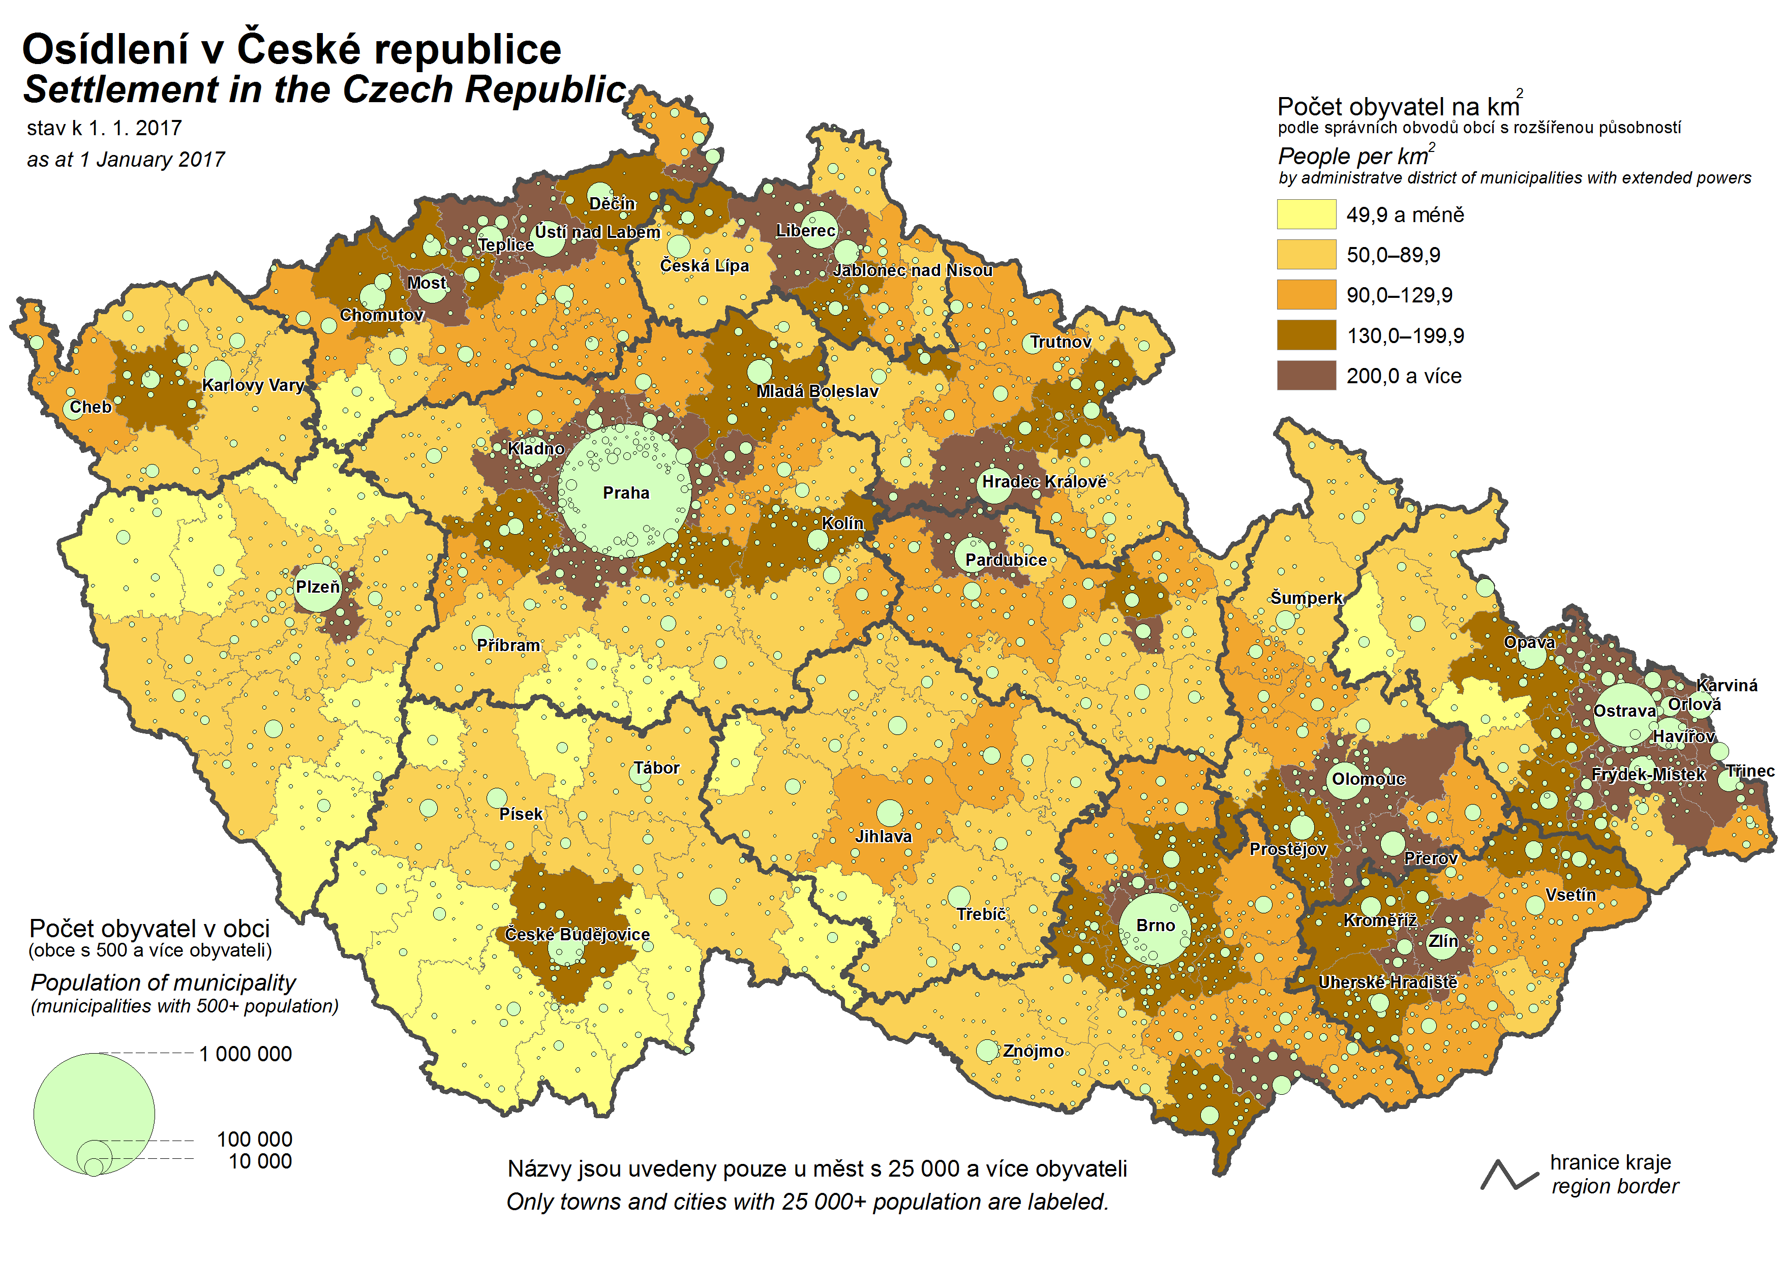

Slide 26
STRUKTURA POPULACE

Slide 27
Základní charakteristiky obyvatelstva
Biologické znaky
Sociálně právní znaky
Socioekonomické znaky
Kulturní znaky

Slide 28
struktura obyvatelstva
Biologické znaky
  pohlaví, věk, zdravotní stav
Sociálně právní znaky
  rodinný stav
Socioekonomické znaky
  ekonomická aktivita, odvětví NH, povolání
Kulturní znaky
  vzdělání, národnost, náboženské vyznání

Slide 29
1. BIOLOGICKÉ ZNAKY
Struktura z hlediska pohlaví:
Je dána 3 skutečnostmi:
    Rodí se více chlapců
    Nadúmrtnost mužů
    Rozdílná intenzita (pracovní) migrace mužů a žen
Ukazatele:
    Ukazatel maskulinity/feminity (podíl mužů/žen)
    Index maskulinity/feminity

Slide 30
1. BIOLOGICKÉ ZNAKY
Struktura z hlediska pohlaví:
Ukazatel: index maskulinity
  Počet mužů na 100 žen
Celá populace: 97 mužů na 100 žen
  Při narození: 104 – 107 mužů na 100 žen
  0-14 let: 105 mužů na 100 žen
  15-64 let: 103 mužů na 100 žen
  65+: 71 mužů na 100 žen
  95+: 27 mužů na 100 žen

Slide 31
1. BIOLOGICKÉ ZNAkY
Struktura z hlediska věku:
1leté, 5leté či 10leté věkové skupiny
Věk. skupiny dle plodnosti
0 -14 let: 15 %
15 – 49 let: 46 %
50 let a více: 39 %
Věk. skupiny dle ekon. aktivity
0 -14 let: 15 %
15 – 64 let: 65 %
65 let a více: 20 %

Slide 32
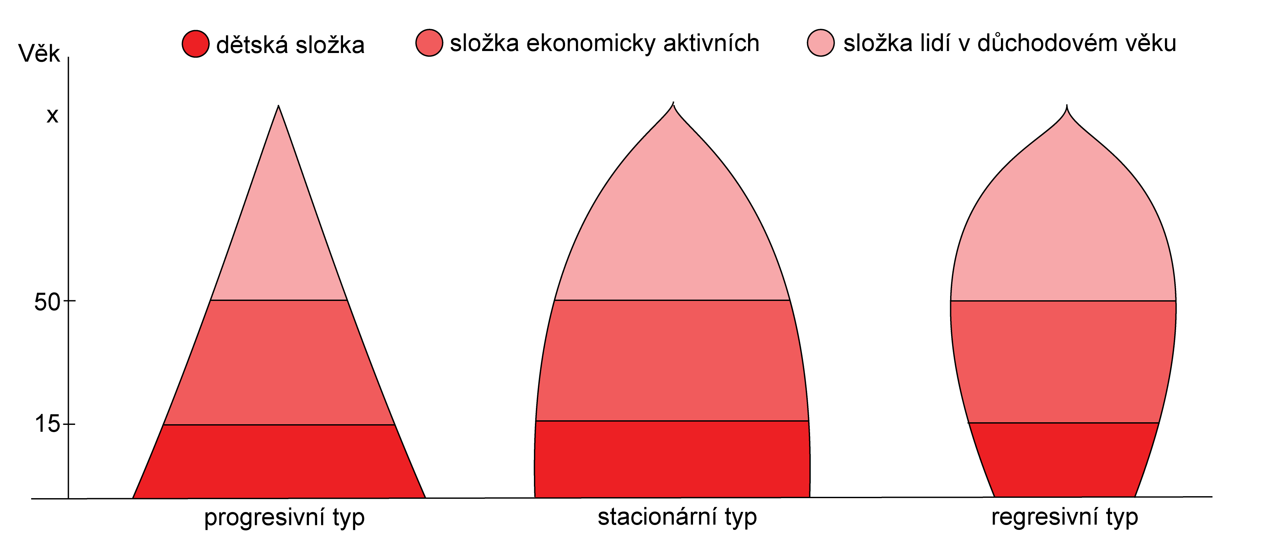
1. BIOLOGICKÉ ZNAKY
Struktura z hlediska věku
Typy věkových pyramid (dle Sundbärga)
reprodukční složka
postreprodukční složka

Slide 33
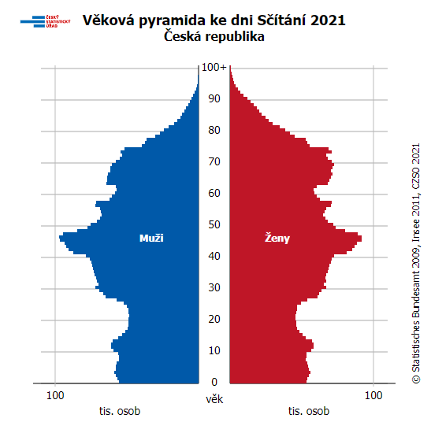
1. BIOLOGICKÉ ZNAKY
Struktura z hlediska pohlaví a věku
VĚKOVÁ PYRAMIDA
Odráží demografický vývoj v minulosti.
Pro ČR je typický nerovnoměrný vývoj, tj. střídání slabých a silných populačních ročníků.
Výrazně se změní směrem k regresivnímu typu.

Slide 34
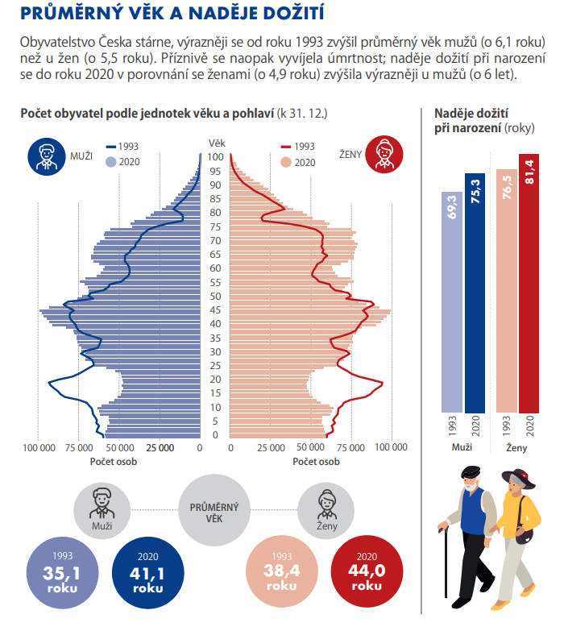

Slide 35
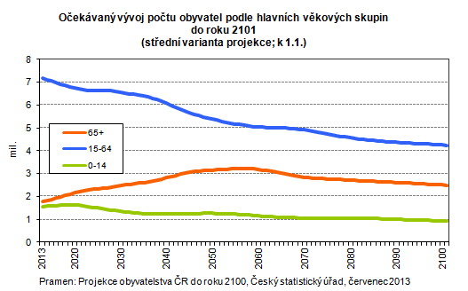
Demografické stárnutí v ČR
ČSÚ

Slide 36
PROMĚNA VĚKOVÉ STRUKTURY POPULACE – POPULAČNÍ STÁRNUTÍ
Populační stárnutí
  proces, kdy se mění věková struktura populace tak, že se zvyšuje podíl osob starších 60 nebo 65 let a snižuje se podíl osob mladších 15 let.

Slide 37
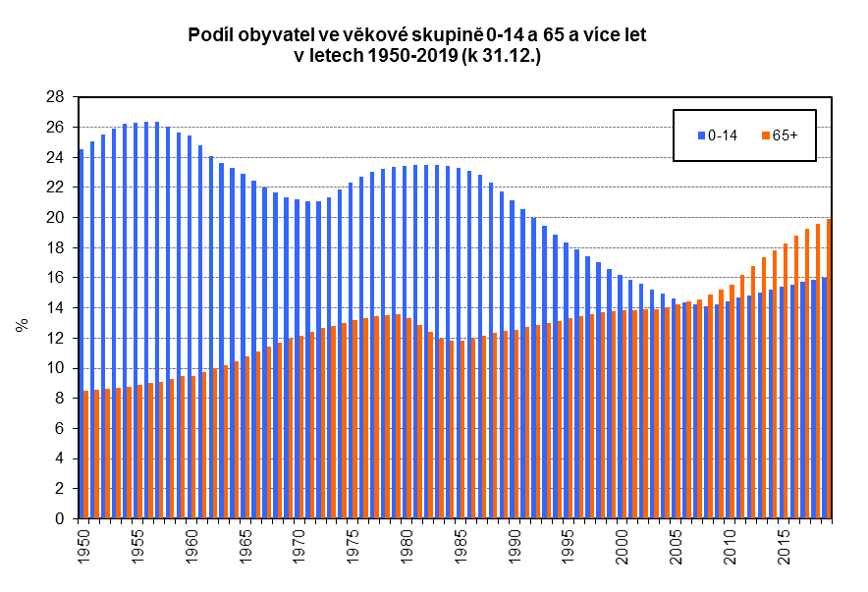
PODÍL OBYVATEL VE VĚKU 0-14 A 65+
ČSÚ

Slide 38
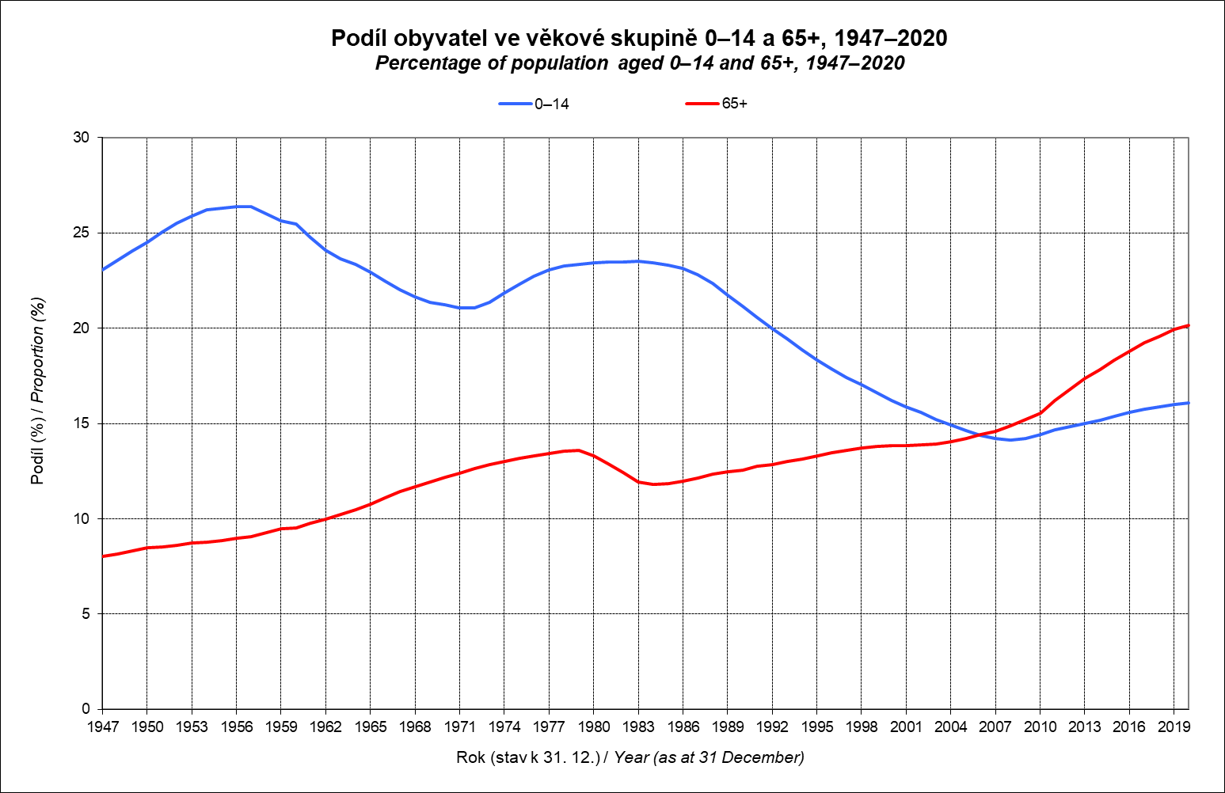
https://www.czso.cz/csu/czso/obyvatelstvo_hu

Slide 39
SOCIÁLNĚ PRÁVNÍ ZNAKY
Rodinný stav
V ČR osoby žijící v manželství mají nejnižší úroveň úmrtnosti.
U mužů je výraznější diferenciace úmrtnosti podle rodinného stavu než u žen.
U ovdovělých mužů i žen je nižší úroveň úmrtnosti oproti svobodným.
U rozvedených žen je nižší úroveň úmrtnosti oproti svobodným, ale u rozvedených mužů je oproti svobodným o něco vyšší.

Slide 40
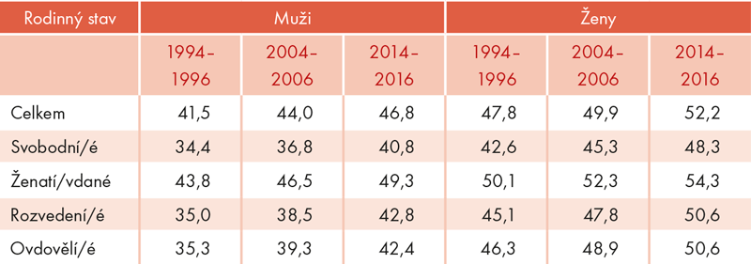
SDŽ ve věku 30 let

Slide 41
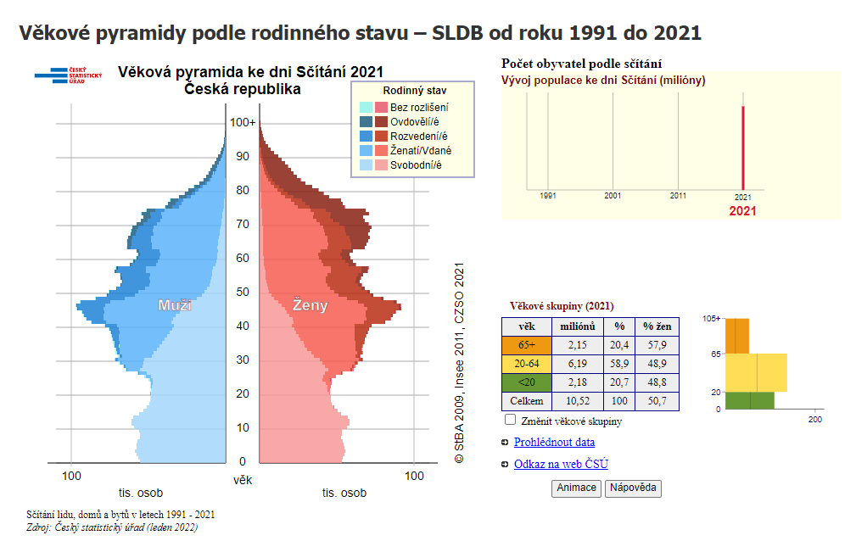
https://www.czso.cz/csu/scitani2021/rodinny-stav

Slide 42
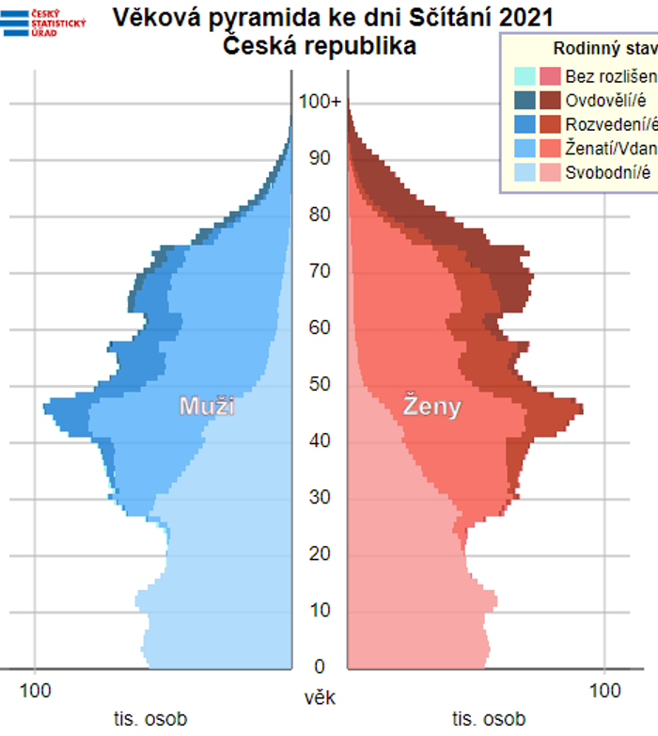

Slide 43
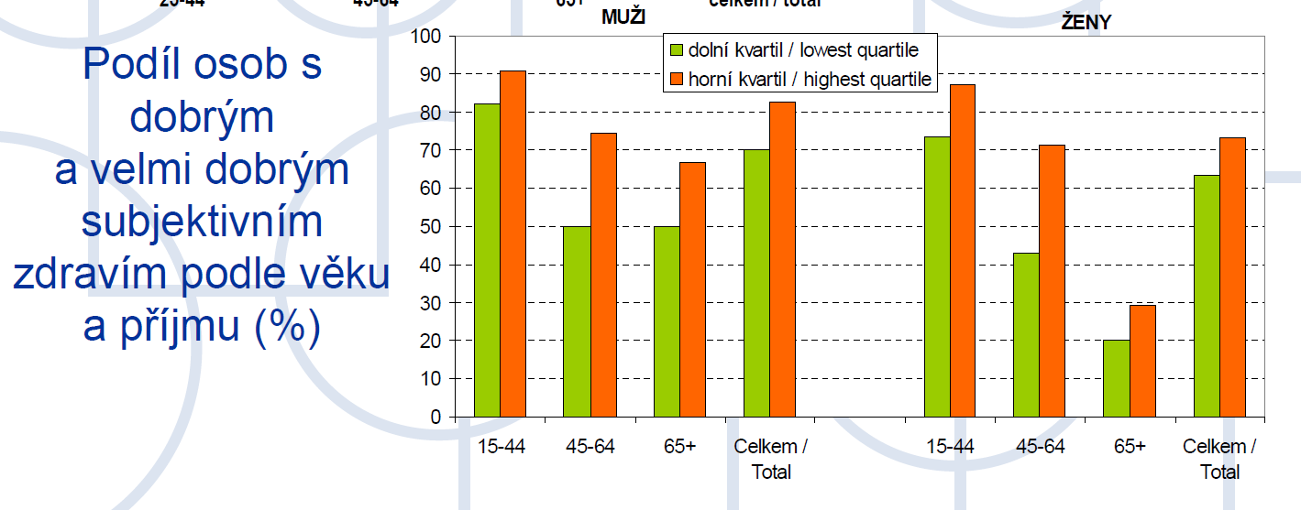
SOCIOEKONOMICKÉ ZNAKY
Příjem

Slide 44
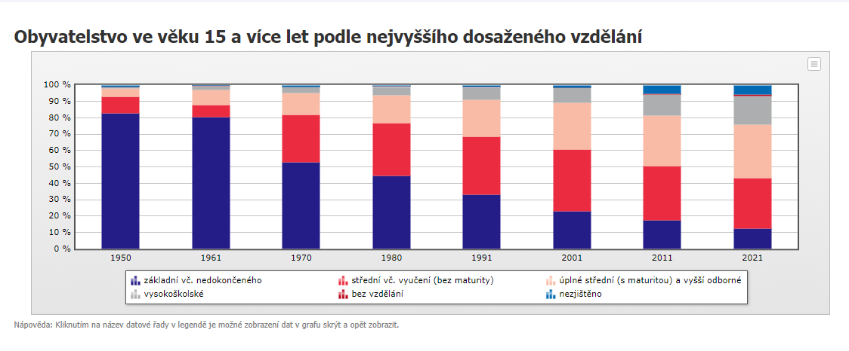
KULTURNÍ ZNAKY
Vzdělání

Slide 45
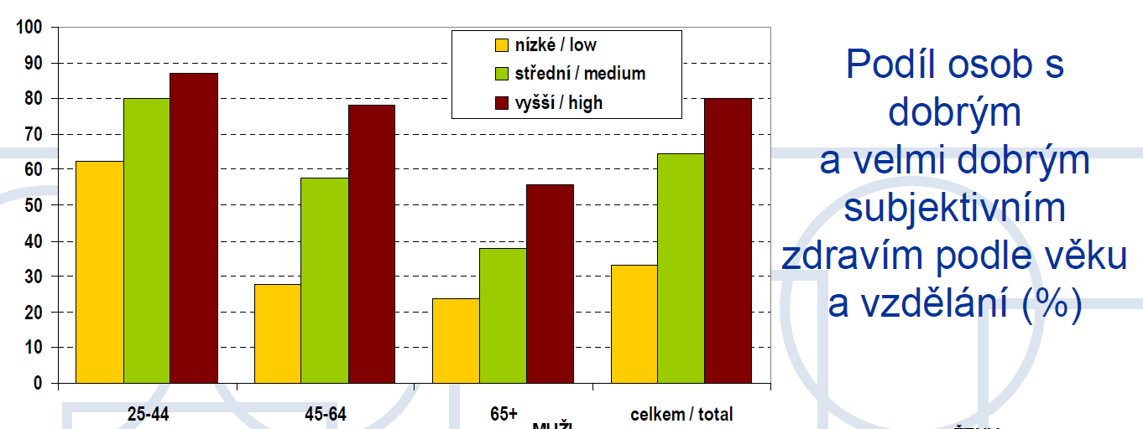
KULTURNÍ ZNAKY
Vzdělání

Slide 46
POPULAČNÍ PROCESY

Slide 47
1. Ukončená těhotenství
PORODNOST, PLODNOST, POTRATOVOST
2. Úmrtnost
3. reprodukce
4. SŇATEČNOST
5. ROZVODOVOST
6. MIGRACE

Slide 48
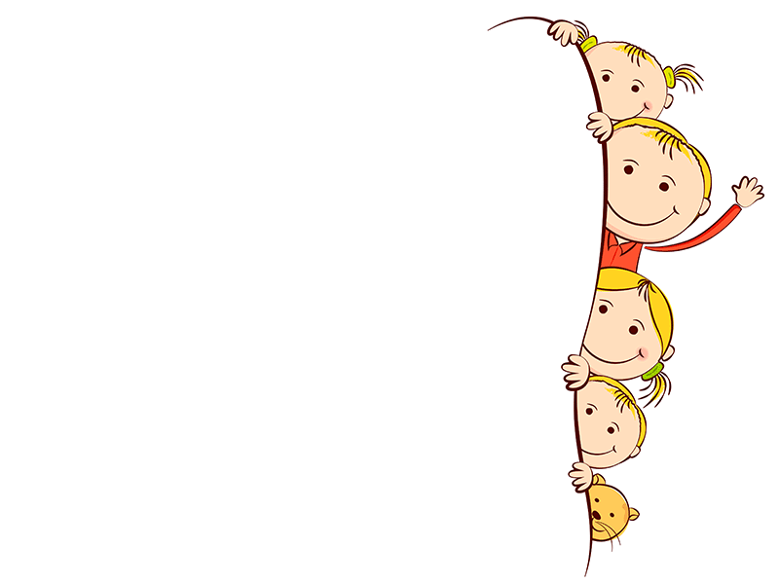
1. Ukončená těhotenství
PORODNOST (natalita)
schopnost rozmnožovat se
PLODNOST (fertilita)
POTRATOVOST

Slide 49
Porodnost (natalita)
Spolu s úmrtností představují 2 základní složky přirozené reprodukce
Počet všech narozených – intenzita přibývání lidí rozením
Hrubá míra porodnosti (živorodost) = počet živě narozených na 1000 obyvatel stř. stavu: 10,3 (v r. 2020: 110 200 živě narozených)

Slide 51
Plodnost (fertilita)
Úhrnná plodnost
  Průměrný počet dětí na 1 ženu ve fertilním věku (15-49 let) v daném roce (za předpokl., že by se neměnila specifická intenzita porodnosti)
  Záchovná úroveň: 2,1
  V roce 2020: 1,7
  Výhled: pokles a následná stabilizace na úrovni 1,7

Slide 52
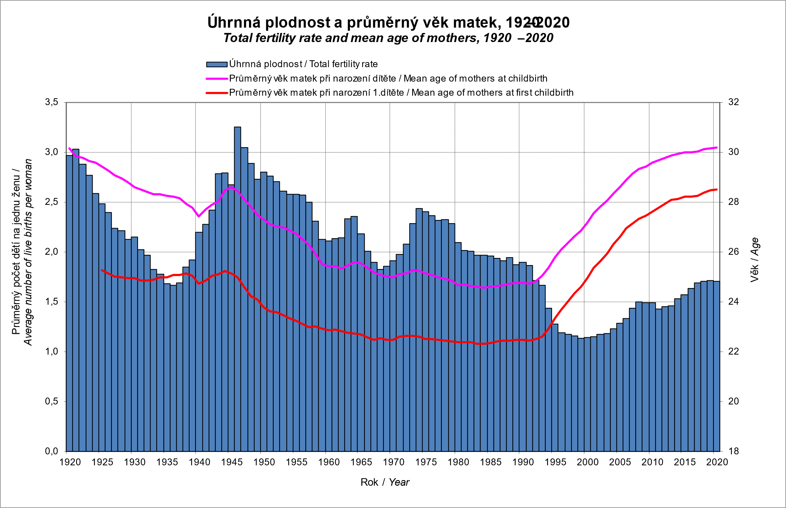
https://www.czso.cz/csu/czso/obyvatelstvo_hu
Notes:
Změny v uvedených ukazatelích souvisejí s širšími změnami reprodukčního chování obyvatel Česka jako např. s odkládáním zakládání rodiny do pozdějšího věku, snižováním počtu vícečetných rodin nebo nárůstem počtu domácností tzv. singles a lidí, kteří zůstávají dobrovolně bezdětní.

Slide 53
Potratovost
Dělení potratů:
Potraty samovolné (spontánní) – 40 % z úhrnu všech potratů.
Umělé přerušení těhotenství (interrupce) – jejich počet se pohybuje okolo 56 % ze všech potratů a dělí se podle délky těhotenství ženy (miniinterrupce X UPT)
Ostatní potraty – př. žena si ho přivodila sama, příp. provedený nedovoleně jinou osobou
Mimoděložního těhotenství

Slide 54
Vývoj obecných měr potratovosti

Slide 55
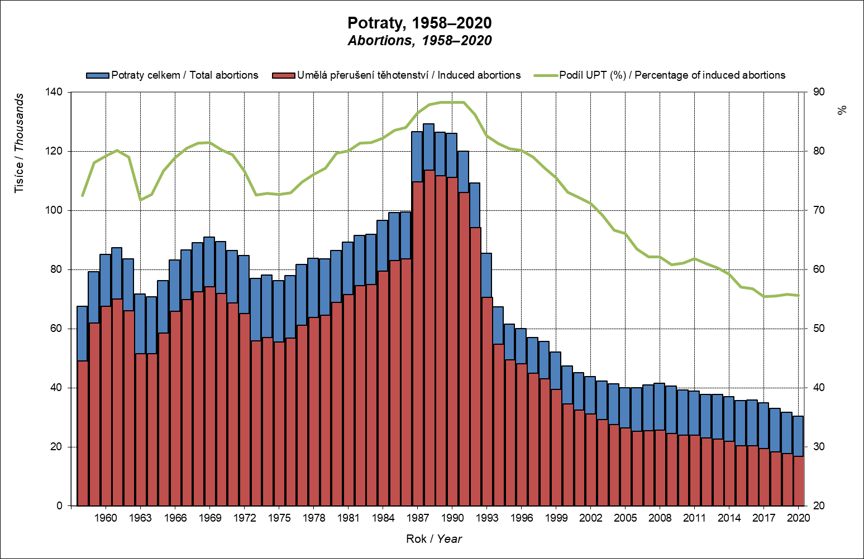

Slide 57
Vývoj užívání antikoncepce

Slide 58
2. ZEMŘELí
Úmrtnost
charakterizuje proces vymírání sledované populace
intenzita umírání se mění v závislosti na věku a pohlaví
souvisí s nemocností, s kvalitou životních podmínek, životního stylu a životního prostředí

Slide 59
ÚMRTNOST
Hrubá míra úmrtnosti = počet zemřelých na 1000 obyvatel středního stavu (v r. 2020: 12,1; 129 289 zemřelých)
SDŽ v r. 2019: muži 76,3 let, ženy 82,1 let
SDŽ v r. 2020: muži 75,3 let, ženy 81,4 let

Slide 60
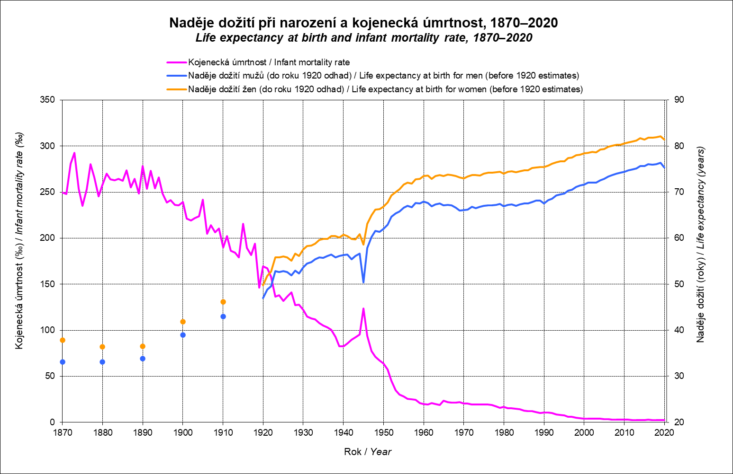
https://www.czso.cz/csu/czso/obyvatelstvo_hu

Slide 61
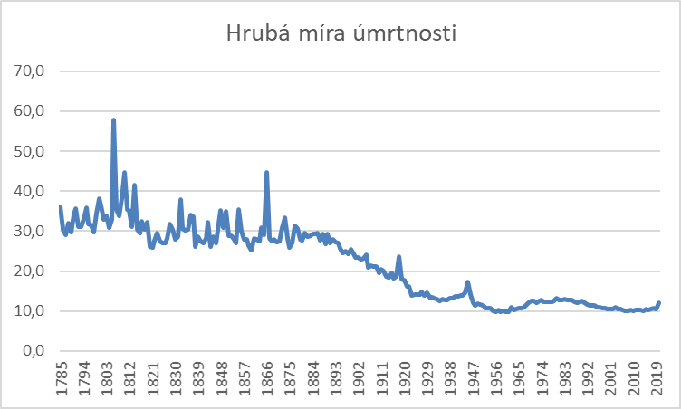
Zdroj: ČSÚ

Slide 62
https://www.czso.cz/csu/czso/obyvatelstvo_hu

Slide 63
KOJENECKÁ ÚMRTNOST
ČSÚ

Slide 64
2. ZEMŘELí
Příčiny smrti
Ukazatele
Úmrtnost podle příčiny smrti
Smrtnost

Slide 65
3. reprodukce
Ukazatele:
Přirozený přírůstek/úbytek
Přírůstek/úbytek stěhováním
Celkový přírůstek/úbytek
Čistá míra reprodukce
Hrubá míra reprodukce

Slide 66
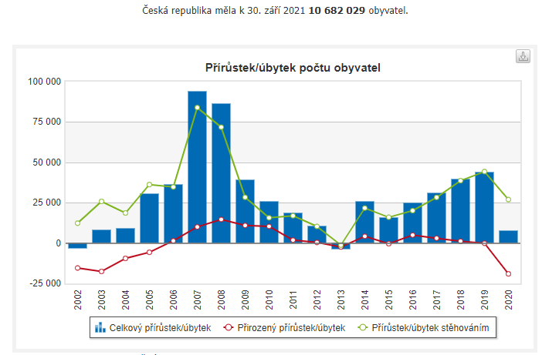
Přirozený úbytek -1535

Slide 67
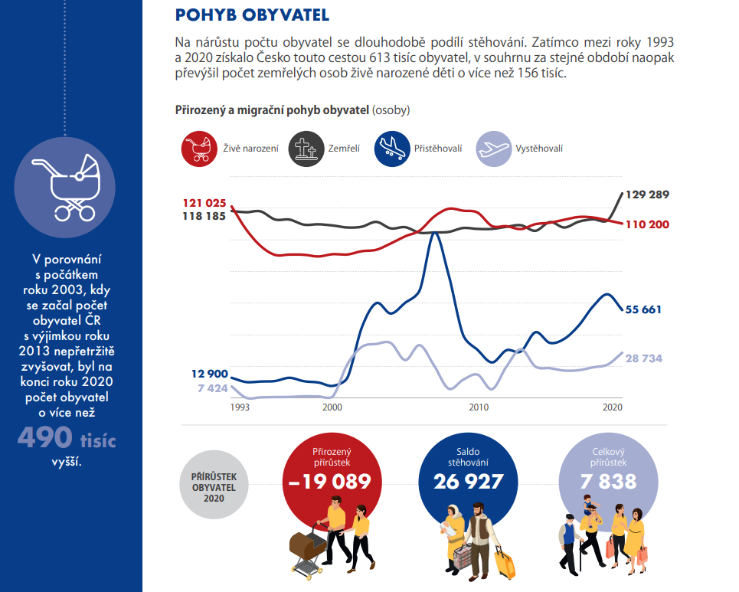

Slide 68
ČR bude výhledově čelit velkému úbytku obyvatel přirozenou měnou.
V roce 2067 by mohl rozdíl mezi ŽN a zemřelými činit až – 72 000

Slide 69
MIGRACE
zahraniční migrační saldo nelze příliš prognózovat, kolísá
zřejmě zásadně neovlivní ani velikost ani věkovou strukturu české populace
cizinci nemají vyšší porodnost než česká populace

Slide 70
Sňatečnost a rozvodovost

Slide 71
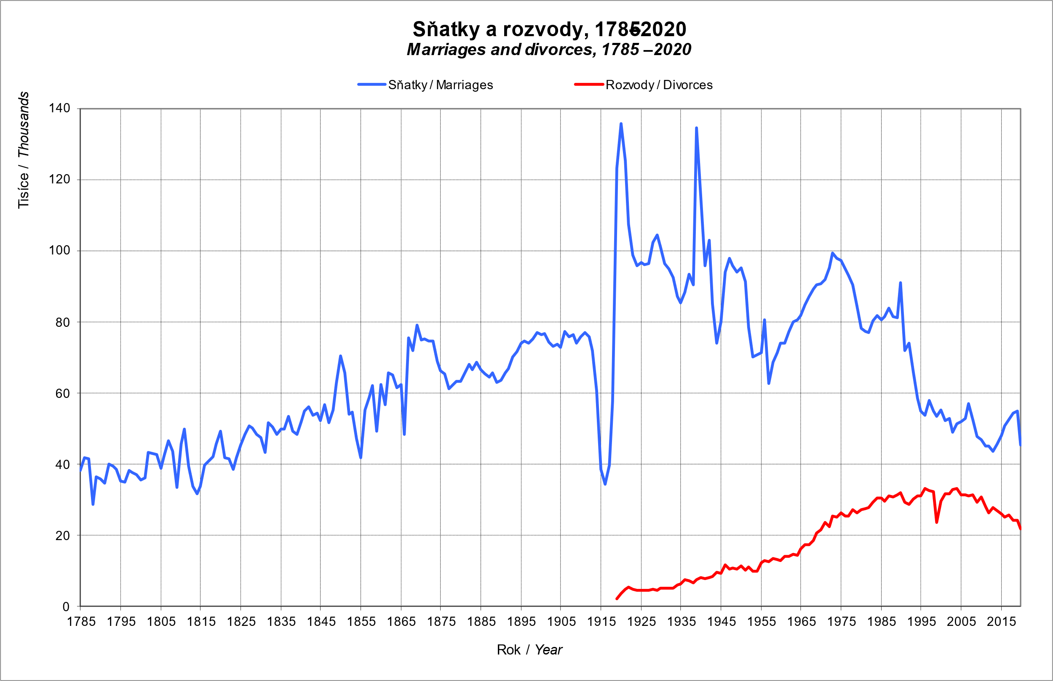
r. 2020
- pokles počtu sňatků o 9 500
- pokles počtu rozvodů o 2400
ČSÚ
https://www.czso.cz/csu/czso/obyvatelstvo_hu

Slide 72
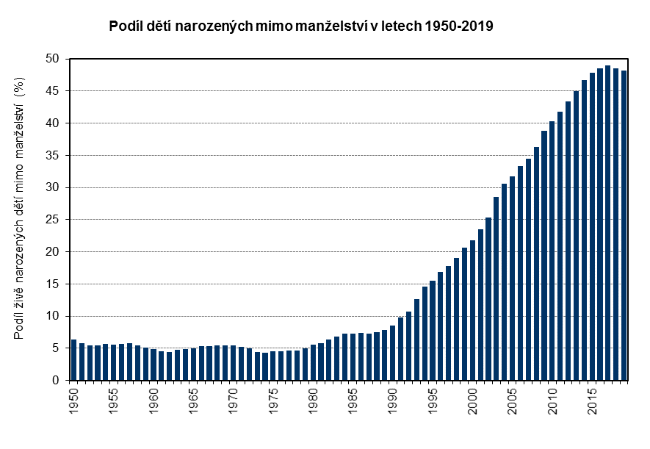
r. 2020 48,5 %
ČSÚ

Slide 73
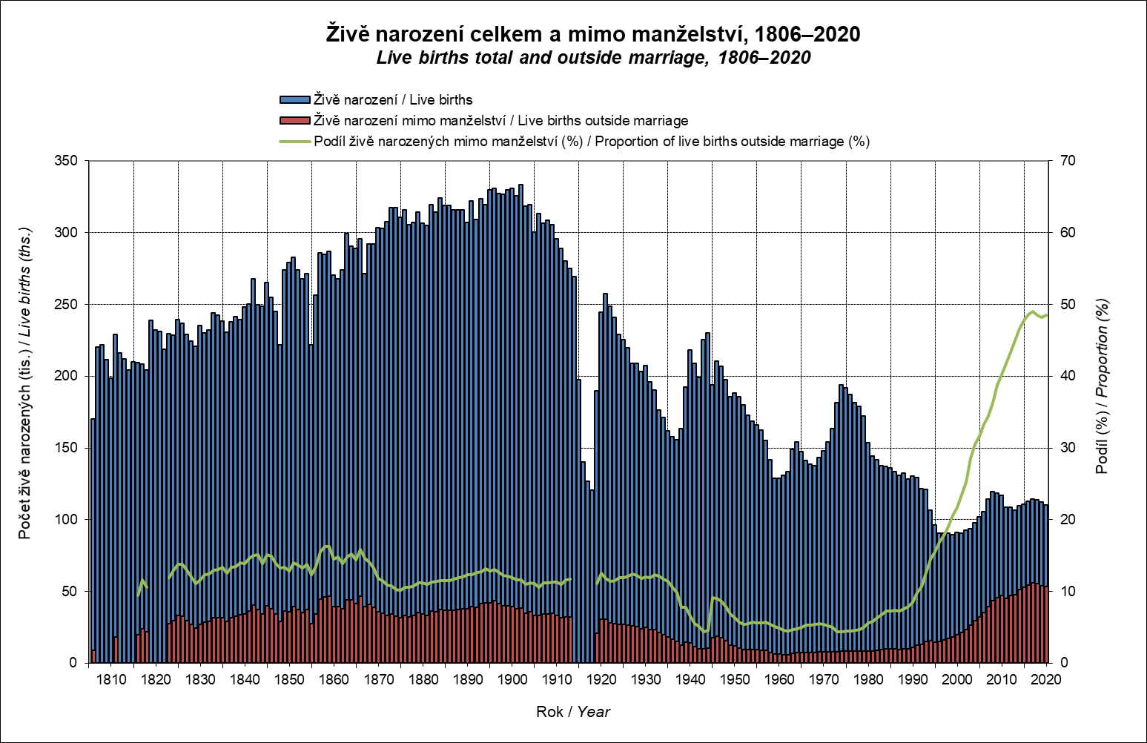
https://www.czso.cz/csu/czso/obyvatelstvo_hu

Slide 74
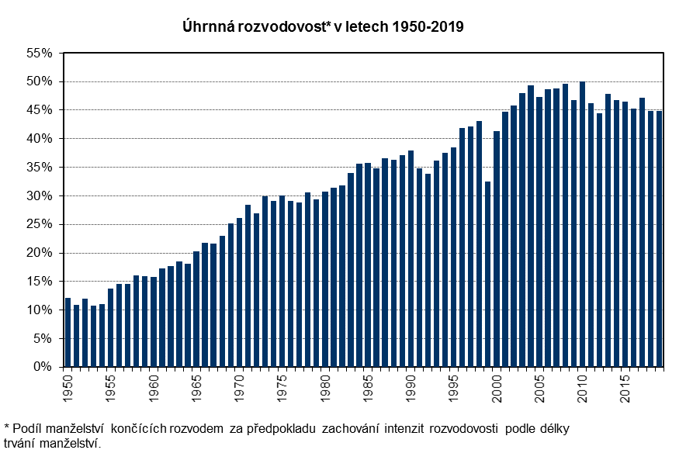
r. 2020 40,6 %
ČSÚ

Slide 75
ROZVODOVOST
V ČR tradičně vysoká
  nízká religiozita
  vysoká zaměstnanost žen

Slide 76
PŘÍŠTĚ:
RUTINNÍ ZDRAVOTNICKÁ STATISTIKA
- STATISTIKA NEMOCNOSTI
- STATISTIKA ÚMRTNOSTI

